Slide 1
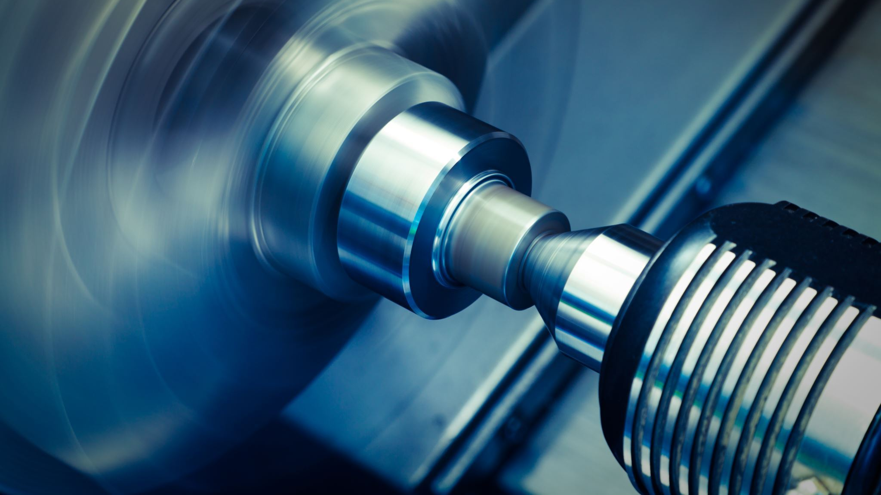

Optymalizacja konstrukcji procesów z wykorzystaniem metod MES oraz CFD
Paweł Maruszewski- prezentacja zaliczeniowa
Z przedmiotu: Geometria i Grafika Inżynierska

Slide 2
Czym jest optymalizacja?
Jest to proces, mający na celu:
Uzyskanie pożądanych cech wdrażanego przedmiotu
Usunięcie niepożądanych cech wdrażanego przedmiotu

Slide 3

Co jest przedmiotem optymalizacji?
Optymalizacja w praktyce inżynierskiej to odnosi się do tworzenia:
Projektów
Systemów
procesów

Slide 4
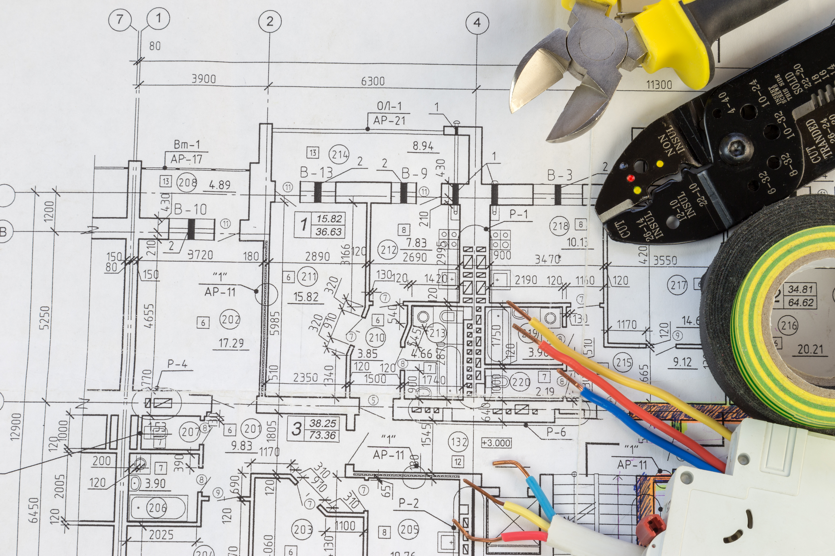
Jakie cechy mogą być brane pod uwagę podczas optymalizacji?
Wielkości fizyczne: Masa, wymiary, sprawność energetyczna
Materiały
Ergonomia
Koszt
Czas realizacji
Wymogi wynikające z obowiązujących norm
Złożoność przedsięwzięcia

Slide 5

Problematyka
Poprawa każdej z wymienionych cech wpływa na wszystkie inne cechy!
Testowanie i analizowanie możliwych rozwiązań technologicznych w praktyce okazuje się czasochłonne i drogie.
Jakie metody pozwalają uprościć proces optymalizacji?

Slide 6
Możliwe Srodki, rozwiązania
Stworzenie modelu matematycznego dla problemu, uwzględniającego różne zmienne:
Można np. stworzyć tzw. Funkcję celową i poszukiwać w niej ekstremów; pomocne mogą okazać się np. Oprogramowanie MATLAB Simulink
Istnieje cała gałąź matematyki, poświęcona problematyce optymalizacji

Slide 7
Metoda elementów skończonych
Metoda Elementów skończonych(ang. FEM) to metoda polegająca na przybliżeniu modelu fizycznego przy pomocy abstrakcyjnej sieci węzłów i gałęzi.
Model taki daje się sprowadzić do układu równań i przy pewnych założeniach, dokonywanych w fazie projektowania, daje się rozwiązać przy pomocy metod numerycznych w skończonym czasie.

Slide 8
Zastosowania metody fem
Modele statyczne, np. Określanie naprężeń przy projektowaniu konstrukcji budowlanych
Modele dynamiczne, np. Znalezienie częstotliwości rezonansowych dla łopaty wirnika w turbinie wiatrowej
Modele oddziaływań elektromagnetycznych np. w liniach transmisyjnych lub układach elektronicznych działających w paśmie mikrofal.

Slide 9
Oprogramowanie wykorzystujące metodę fem
Autodesk Inventor - Narzędzie stworzone z myślą o inżynierach- konstruktorach
Autodesk Fusion – Bardzo ciekawe, zintegrowane środowisko CAM/CAD/ dla pasjonatów DIY i małych startupów
GetFEM++ -biblioteka C++, posiadająca interfejsy MATLAB i Python umożliwiająca przeprowadzanie obliczeń w oparciu o FEM, na licencji GNU/GPL

Slide 10
Symulacje prezpływu(cfd)
Symulacje te służą do dokonywania analiz w dziedzinie dynamiki płynów(gazów, cieczy)
Opierają się o równania Naviera-Stokesa
Pozwalają na optymalizację procesu projektowania dzięki wyeliminowaniu konieczności tworzenia fizycznych modeli i testowaniu ich w tunelach aerodynamicznych/ basenach

